Slide 1

Миграционный учет
иностранных граждан и лиц без гражданства
Выполнил:
Студент гр.3843 Конева А.П.
Notes:
Чтобы использовать этот слайд анимированного заголовка с новым изображением: 1) Переместите верхнюю полупрозрачную фигуру в сторону. 2) Удалите изображение. 3) Щелкните значок рисунка, чтобы добавить новый рисунок. 4) Верните полупрозрачную фигуру в исходное положение. 5) Измените текст на слайде.

Slide 2

ЦЕЛЬ
РАЗРАБОТКА БАЗЫ ДАННЫХ
ДЛЯ МИГРАЦИОННОГО УЧЕТА ИНОСТРАННЫХ ГРАЖДАН
И ЛИЦ БЕЗ ГРАЖДАНСТВА

Slide 3
ЗАДАЧИ
1. Провести системный анализ
2. Построить диаграммы бизнес-процессов IDEF0 AS-IS и диаграммы потоков данных DFD AS-IS
3. Провести ФВА и сформулировать вывод о необходимости автоматизации
4. Построить диаграммы IDEF0 TO-BE и DFD TO-BE и оценить эффект от автоматизации
5. Построить ER-диаграмму логического уровня
6. Выбрать СУБД и построить ER-диаграмму физического уровня
7. Реализовать десктопное приложение доступа к данным

Slide 4
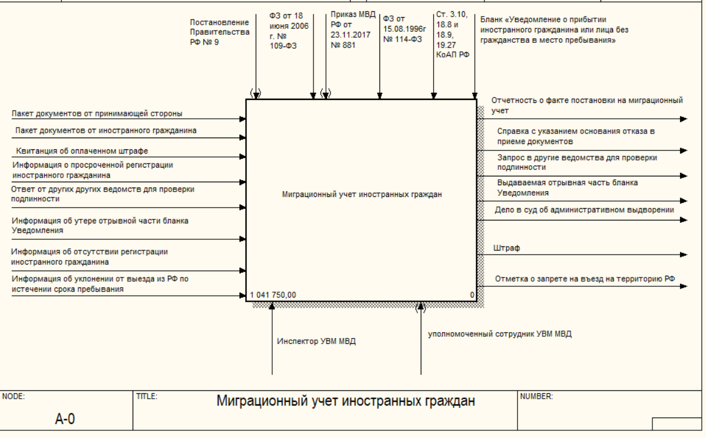
IDEF0 AS-IS
Контекстная диаграмма

Slide 5
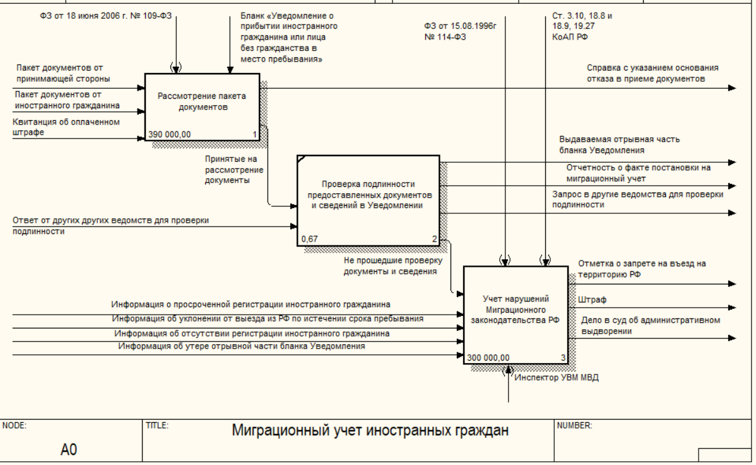
IDEF0 AS-IS
Диаграмма декомпозиции 1 уровня

Slide 6
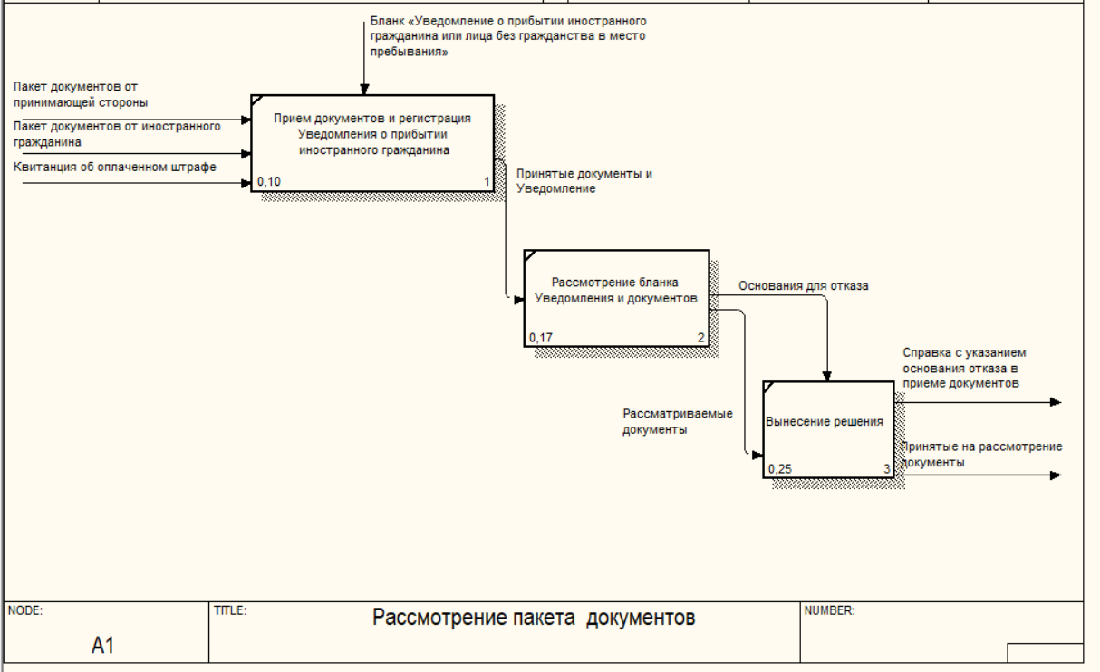
IDEF0 AS-IS
Декомпозиция блока «Рассмотрение пакета документов»

Slide 7
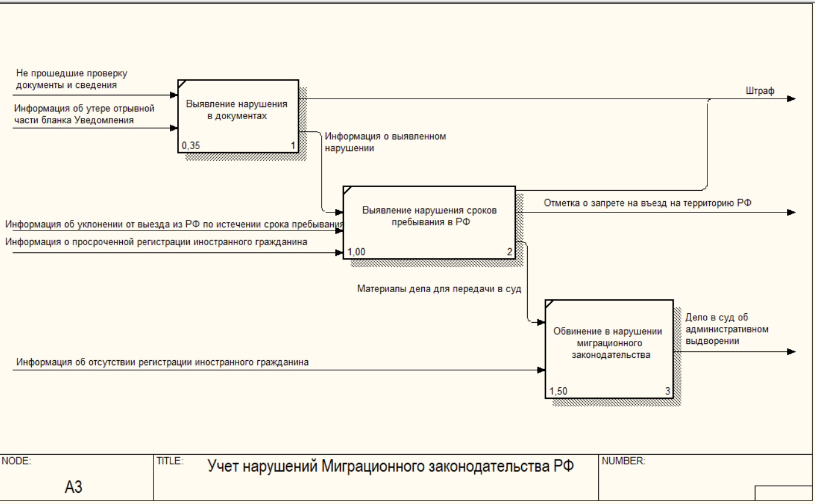
IDEF0 AS-IS
Декомпозиция блока «Учет нарушений Миграционного законодательства РФ»

Slide 8
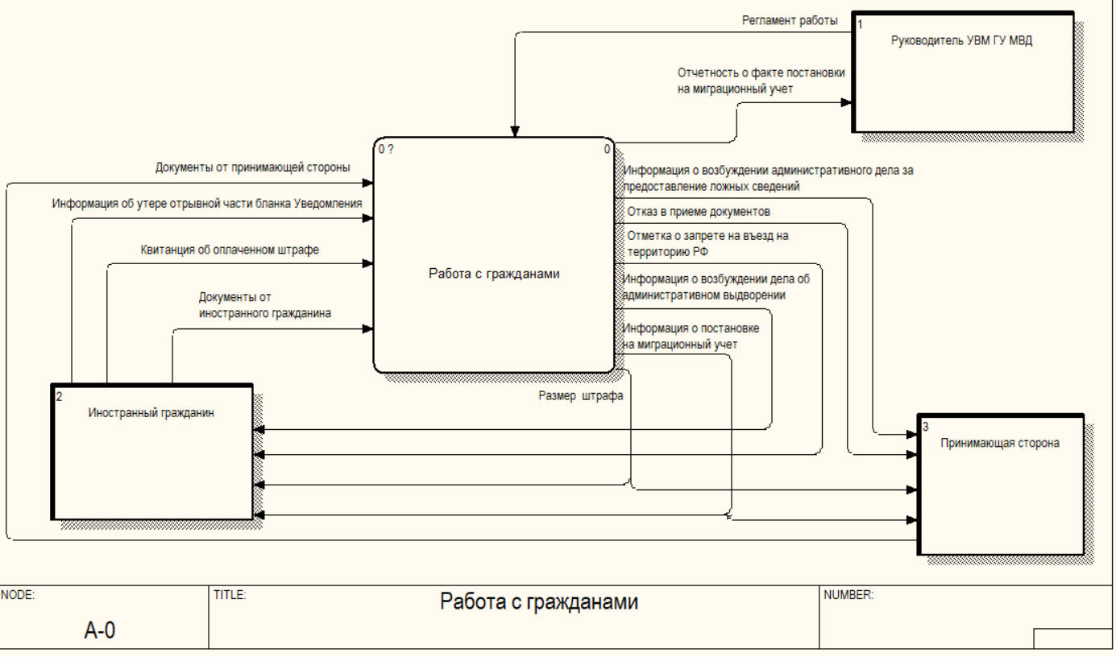
DFD AS-IS
Контекстная диаграмма

Slide 9
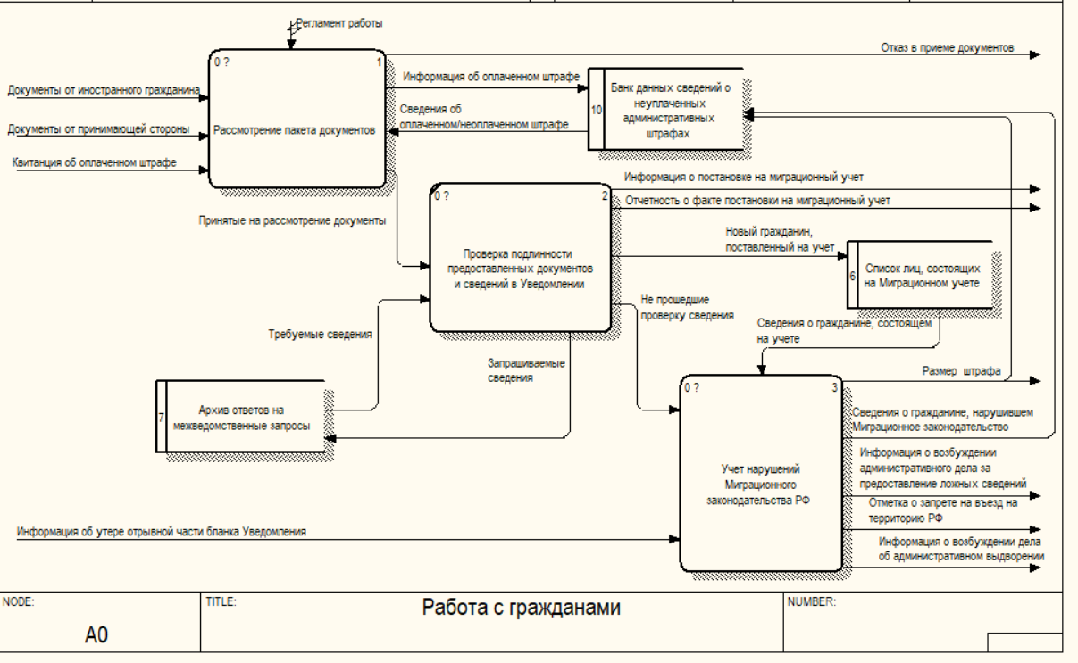
DFD AS-IS
Диаграмма DFD AS-IS декомпозиции 1 уровня

Slide 10
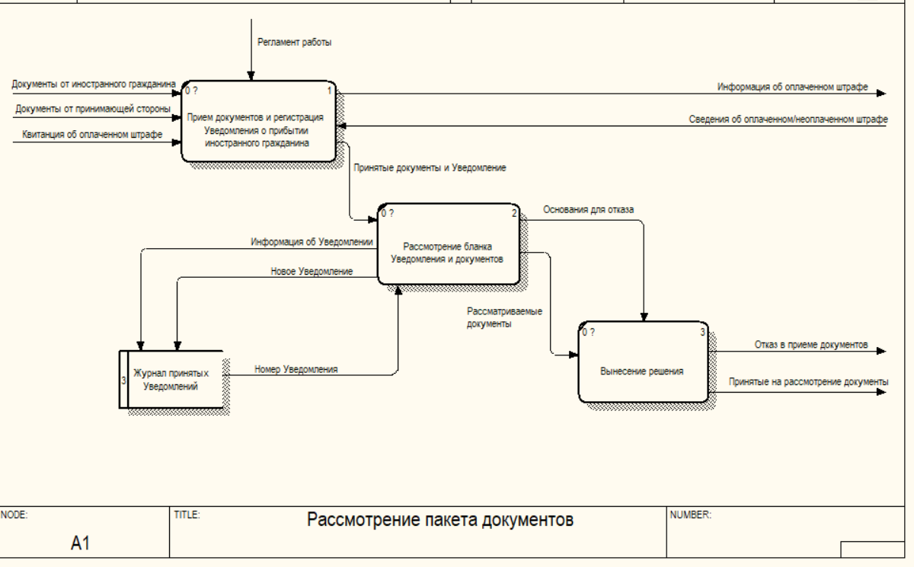
DFD AS-IS
Декомпозиция блока «Рассмотрение пакета документов»

Slide 11
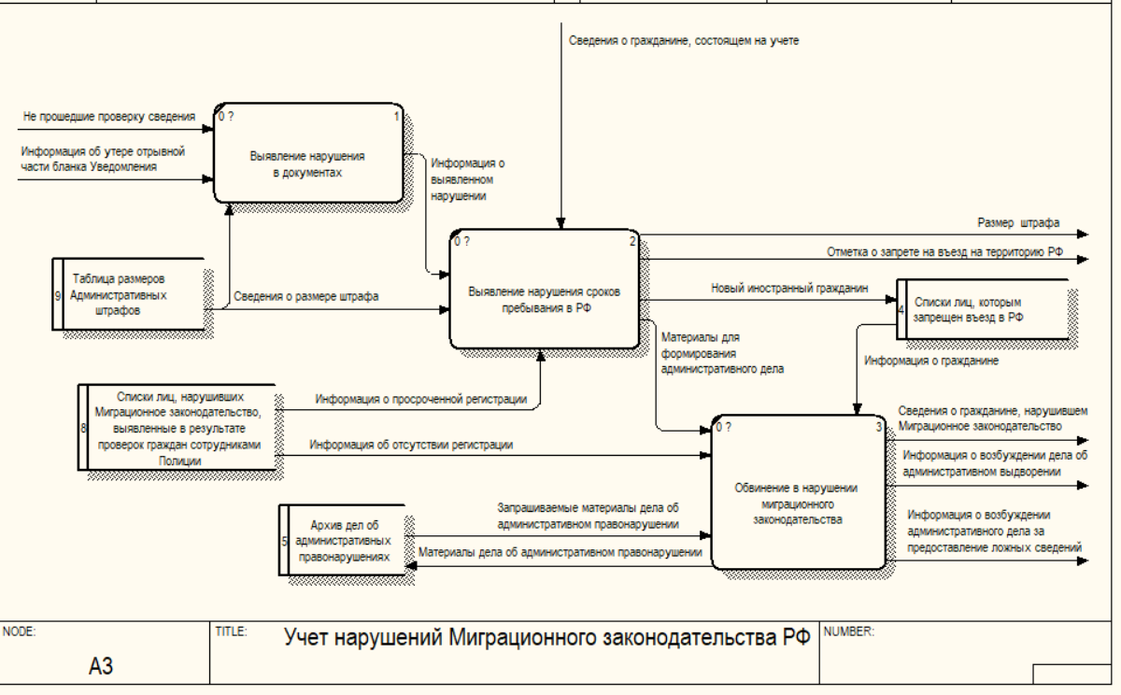
DFD AS-IS
Декомпозиция блока «Учет нарушений Миграционного законодательства РФ»

Slide 12
Работы, нуждающиеся в автоматизации:
НЕОБХОДИМОСТЬ В АВТОМАТИЗАЦИИ
«Рассмотрение пакета документов»
«Выявление нарушения сроков пребывания в РФ»
«Обвинение в нарушении Миграционного законодательства»

Slide 13
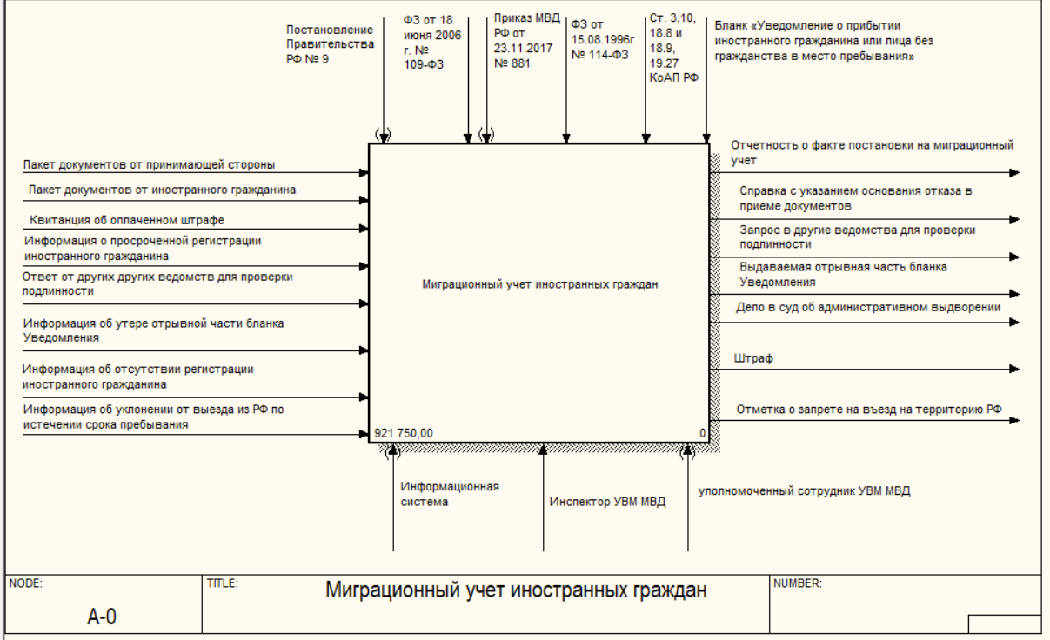
IDEF0 TO-BE
Контекстная диаграмма

Slide 14
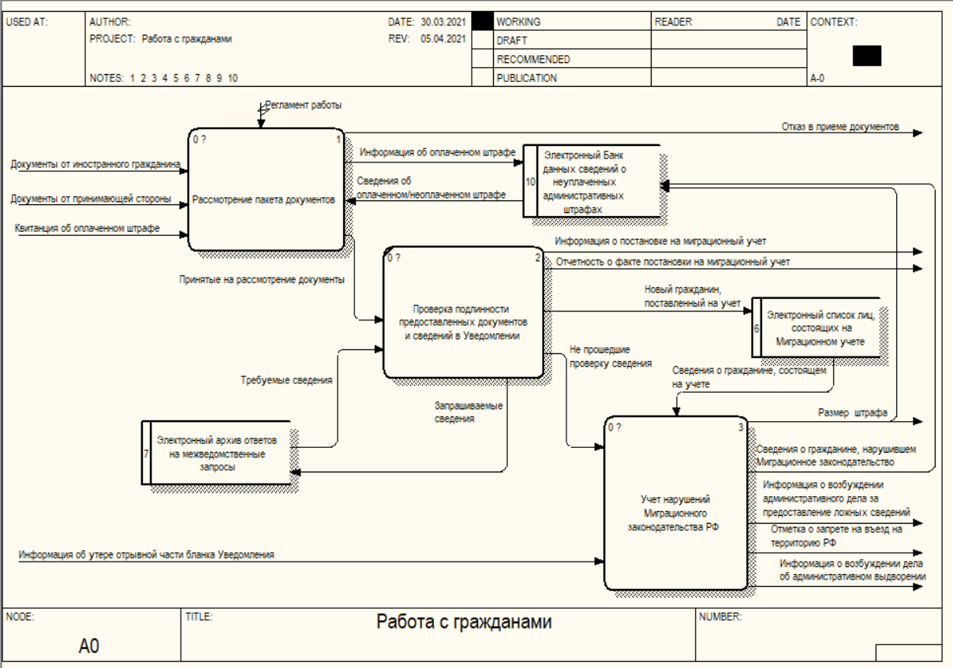
DFD TO-BE
Диаграмма DFD TO–BE декомпозиции 1 уровня

Slide 15
Сравнение диаграмм IDEF0 AS–IS и IDEF0 TO–BE после проведения ФВА
Работы | AS–IS | TO–BE | Экономия
Рассмотрение пакета документов | 390 000 | 345 000 | 45 000
Прием документов и регистрация Уведомления о прибытии иностранного гражданина | 0,10 | 0,08 | 0,02
Рассмотрение бланка Уведомления и документов | 0,17 | 0,13 | 0,04
Вынесение решения | 0,25 | 0,25 | 0
Проверка подлинности предоставленных документов и сведений в Уведомлении | 0,67 | 0,67 | 0
Учет нарушений Миграционного законодательства РФ | 300 000 | 225 000 | 75 000
Выявление нарушения в документах | 0,35 | 0,35 | 0
Выявление нарушения сроков пребывания в РФ | 1,00 | 0,50 | 0,50
Обвинение в нарушении Миграционного законодательства | 1,50 | 1,50 | 0
Всего | 1 041 750 ч/мес. | 921 750 ч/мес. | 120 000 ч/мес.

Slide 16
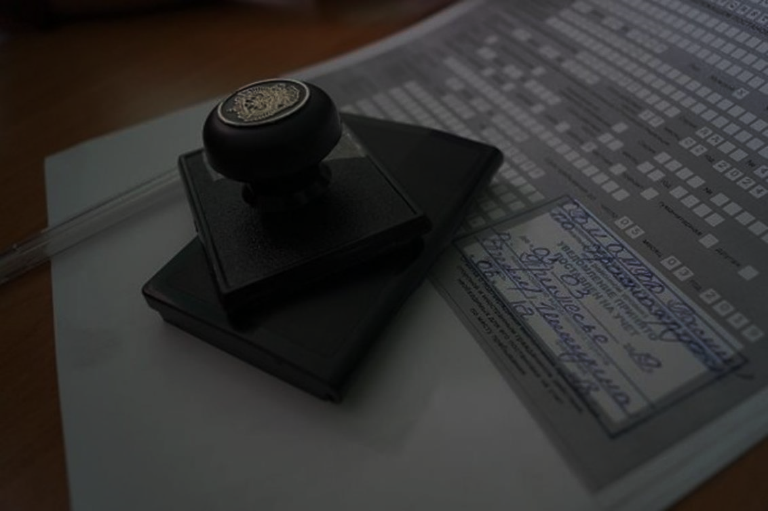
ПАТЕНТНЫЙ
ПОИСК

Slide 17
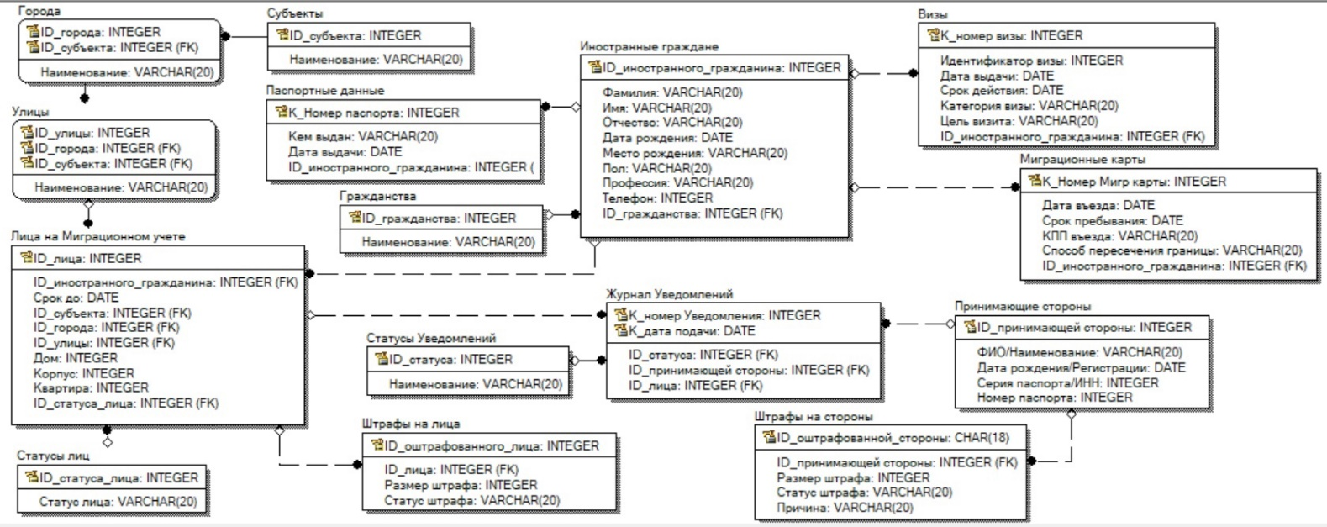
ER-диаграмма
ER-диаграмма логического уровня

Slide 18
ВЫБОР СУБД

Slide 19
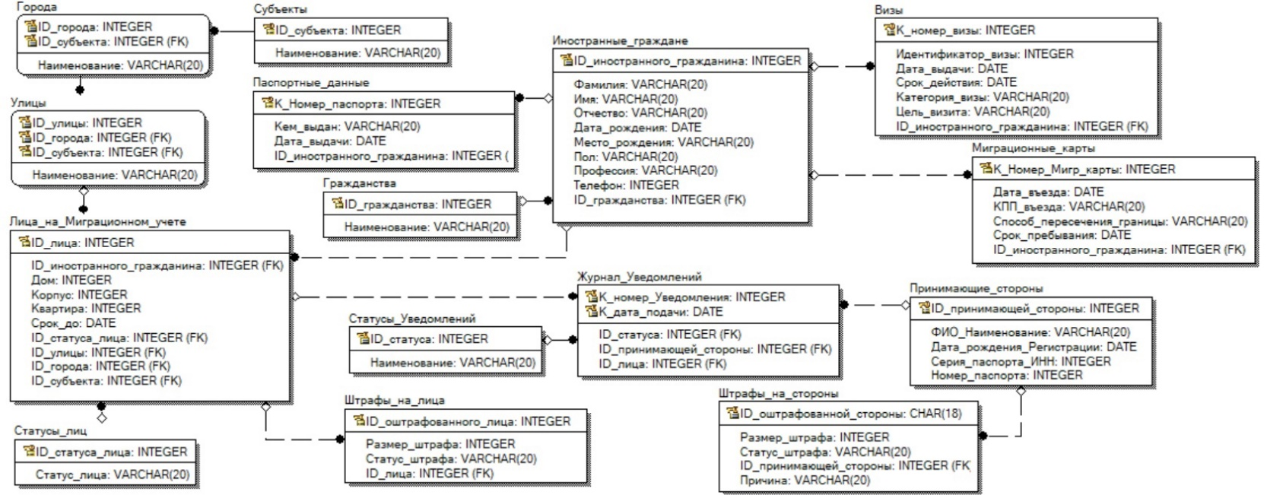
ER-диаграмма
ER-диаграмма физического уровня

Slide 20

ВЫБОР СРЕДЫ
РАЗРАБОТКИ

Slide 21
Выполнив все поставленные задачи, реализовали приложение доступа к данным для Миграционного учета иностранных граждан и лиц без гражданства.

Slide 22
СПАСИБО ЗА ВНИМАНИЕ!

